Slide 1
Cześć to ja Planecik

Slide 2
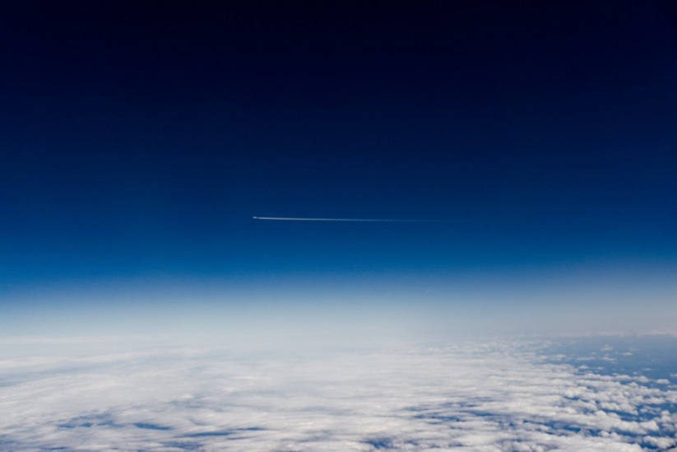
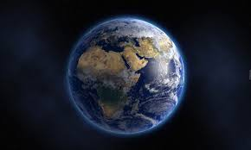
Dawno się nie widzieliśmy, ale już wracam!
Dzisiaj porozmawiamy
o powietrzu.

Slide 3
Zastanówmy się gdzie jest powietrze (atmosfera)?

Slide 4
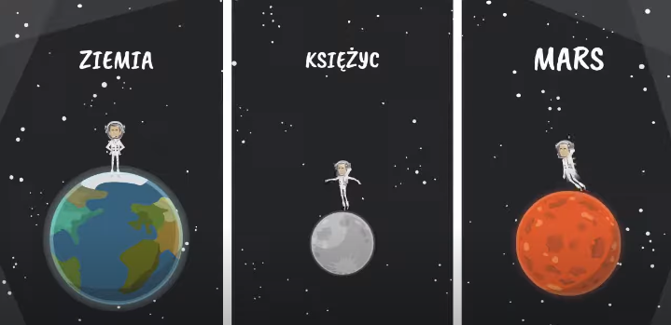
Powietrze (atmosfera) jest wszędzie - na Ziemi, na Księżycu, a nawet na Marsie

Slide 5
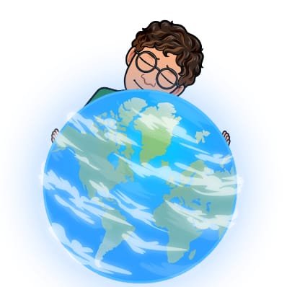
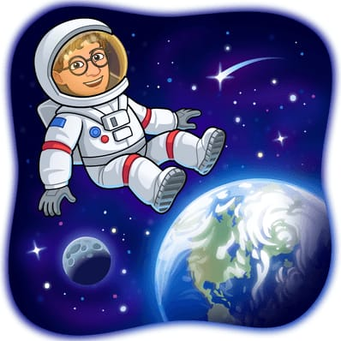
Ale dlaczego możemy oddychać tylko na Ziemi? Ponieważ, tylko na Ziemi znajduje się tlen.

Slide 6
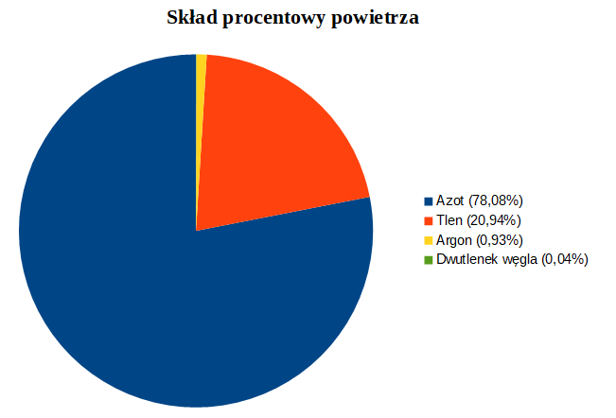
Ziemię otacza atmosfera czyli mieszanina gazów zwana właśnie powietrzem.

Slide 7
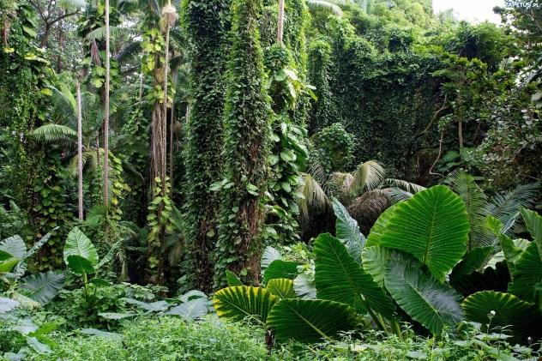
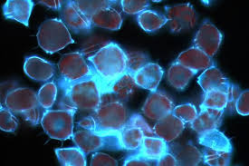
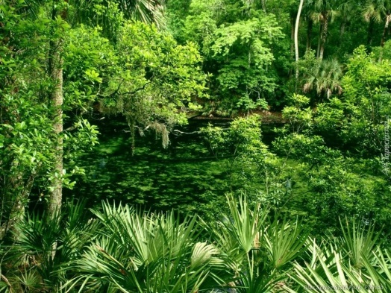
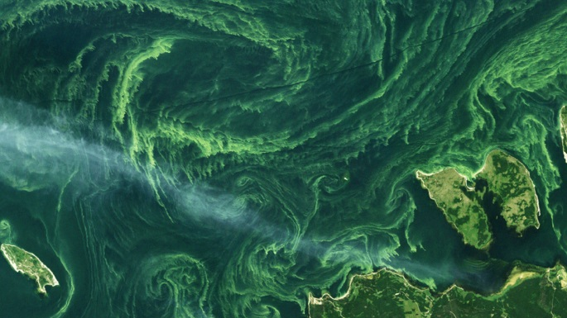
Na Ziemi tlen produkują rośliny oraz plankton, który żyje w morzach i oceanach

Slide 8
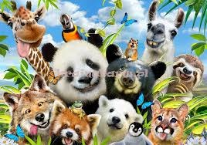
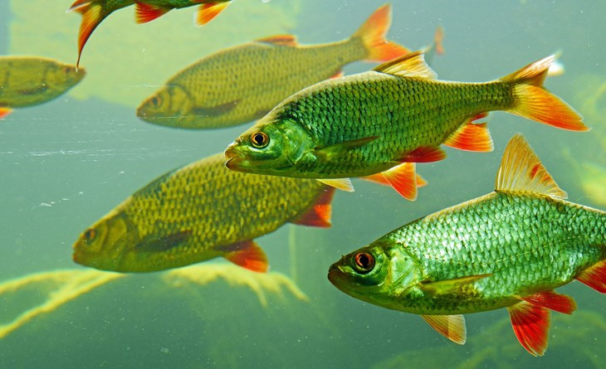
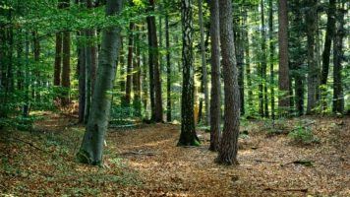
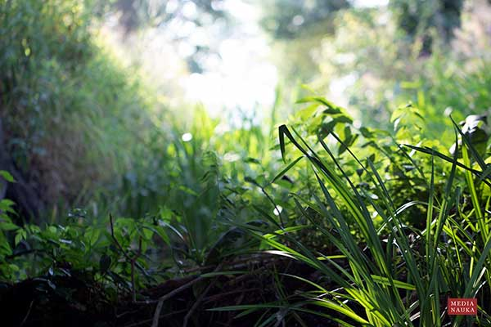
Tlenu potrzebują wszyscy ludzie, rośliny, zwierzęta, a nawet ryby korzystają z tlenu rozpuszczonego w wodzie.

Slide 9
Do zobaczenia w kolejnym odcinku !

